Slide 1



Trabajo final
LENGUAJE SQL
GRUPO 1
PARA NUESTRO PROYECTO FINAL ELEGIMOS SIMULAR UNA INSTITUCIÓN EDUCATIVA
Lucas Barufaldi
Pablo Neirotti
Nazareno Magallanes
Jorge Pereira
Bautista Turri
1

Slide 2


CONTENIDOS
01
Presentacion
02
Instalaciones
03
Explicación y Demostraciones
04
Conclusiones
2

Slide 3

Herramientas:
MySQL, InnoDB y MySQL Workbench
Descargamos MySQL y MySQL Workbench desde la página oficial de MySQL
Realizamos la instalación (dependendiendo del sistema operativo)
Creamos nuestra base de datos en MySQL
Definimos la configuración de MySQL Workbench para conectarlo con la base de datos de MySQL de nuestro interés
3

Slide 4
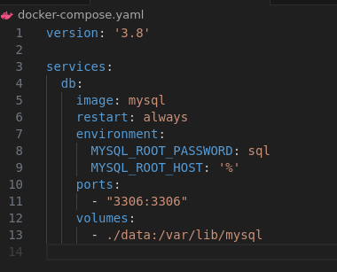
MySql Docker
CREATE USER 'grupo1'@'%' IDENTIFIED BY 'contraseña_segura'; Creamos usuario comunitario.
GRANT ALL PRIVILEGES ON *.* TO 'grupo1'@'%'; Damos permisos para conectarse desde cualquier host.
GRANT ALL PRIVILEGES ON Universidad.* TO grupo1@'%'; Damos permisos para hacer cualquier modificación a la base de datos.
4

Slide 5
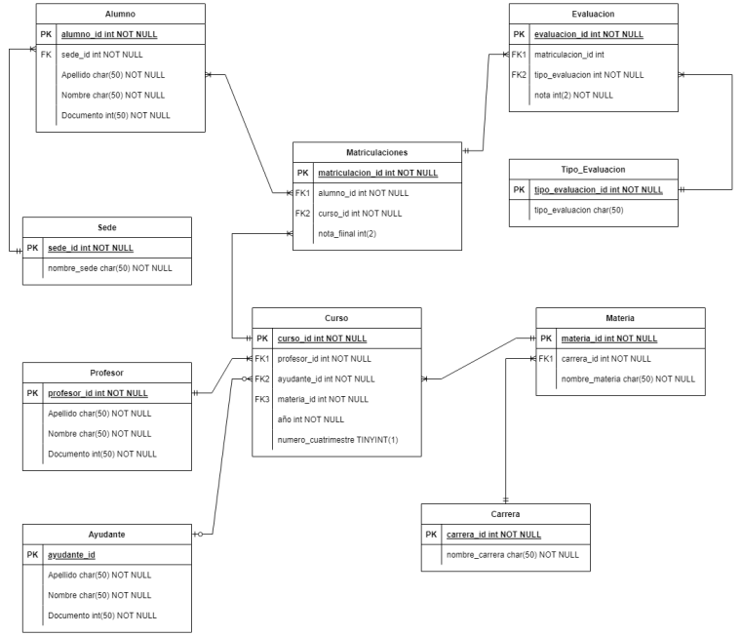
DER
5

Slide 6
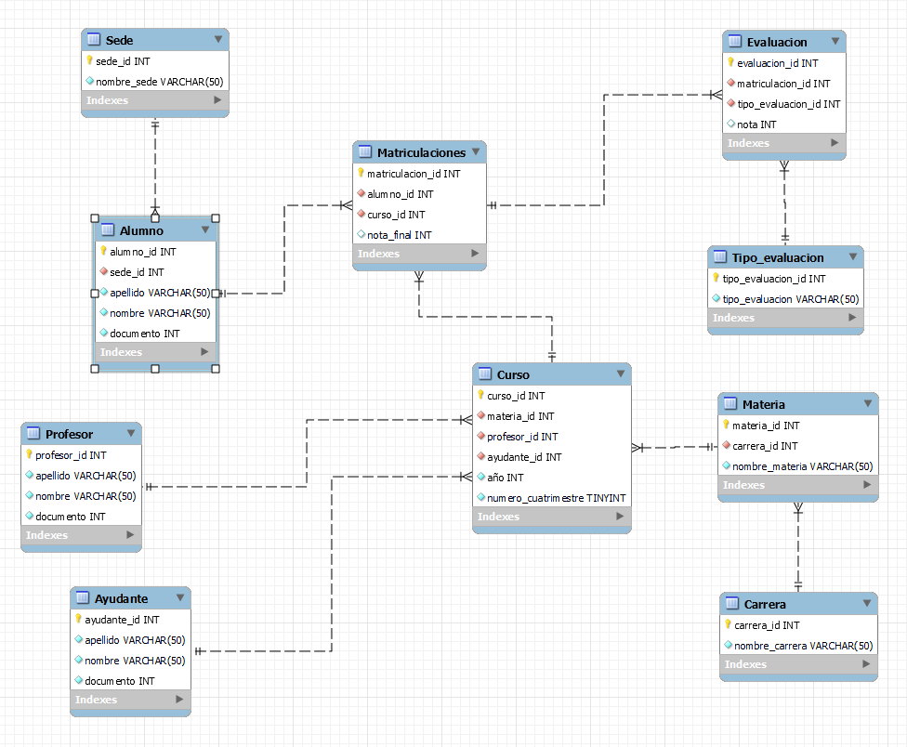
DER
6

Slide 7
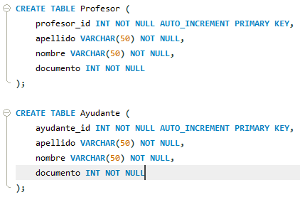
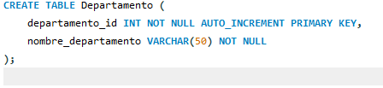
Creación de tablas
Primero tenemos que crear las tablas de nuestra base de datos:
7

Slide 8
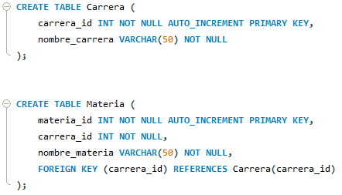
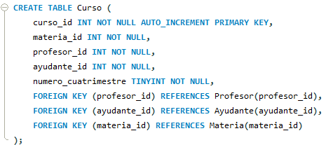
Operaciones basicas sobre tablas
Y así con todas las tablas del Diagrama ER…
8

Slide 9


Operaciones basicas sobre tablas
Query para eliminar una tabla
Insertar un elemento a una tabla
9

Slide 10

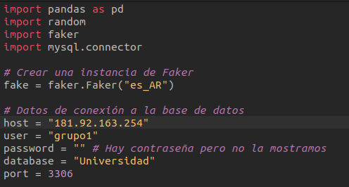
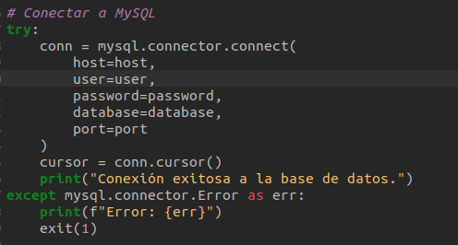
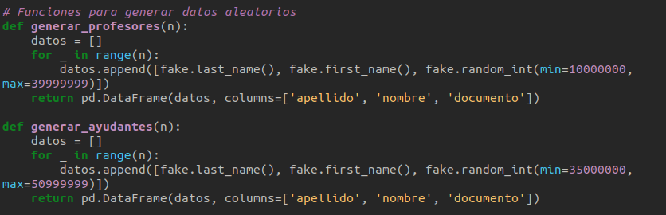
Generación de datos
Python
Utilizando Python vamos a crear datos simulados
10

Slide 11
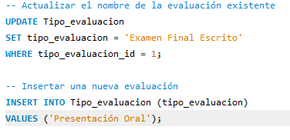

Operaciones basicas sobre tablas
Actualizar una tabla con un nuevo valor
11

Slide 12



Operaciones basicas sobre tablas
Utilizar un índice para encontrar un valor
12

Slide 13


Operaciones basicas sobre tablas
Buscar por
Una clave
Dos claves
JOIN CON MATERIAS
13

Slide 14
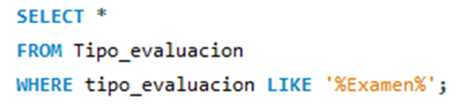

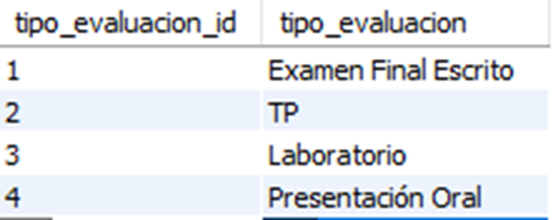
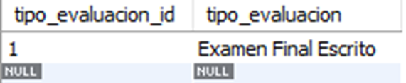
Operaciones basicas sobre tablas
Buscar un valor a partir de una expresión
Tabla completa
14

Slide 15
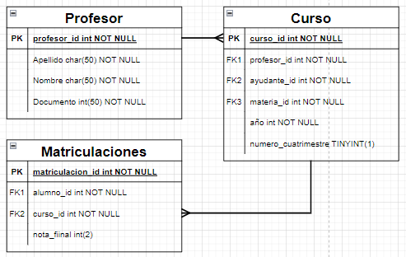
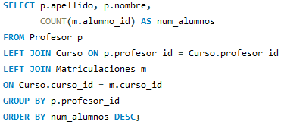
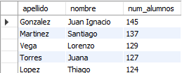
Operaciones sobre tablas
Para probar la funcionalidad de la base de datos vamos a realizar algunas operaciones sobre las siguientes tablas
Operación desde Profesor hasta Matriculaciones: Cantidad de alumnos por profesor
15

Slide 16
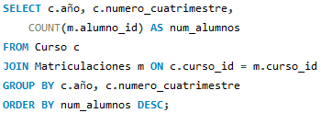
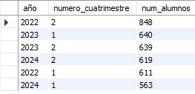
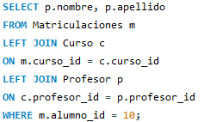

Operaciones sobre tablas
Operación desde Matriculaciones hasta Curso: Listado de cantidad de alumnos por cuatrimestre
Operación desde Matriculaciones hasta Curso: Profesores del alumno con id = 10
16

Slide 17
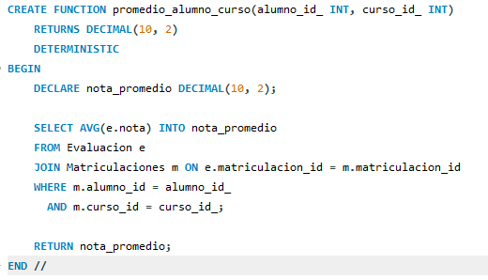
Procedimientos
y funciones
Promedio académico
Definimos una función que permite calcular el promedio académico de un estudiante en un curso y un tipo de evaluación dada.
17

Slide 18
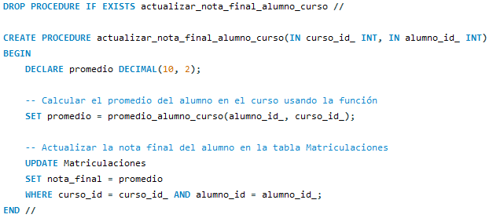
Procedimientos
y funciones
Calcular notas finales
Nos servimos de la función para calcular promedios
Acá la utilizamos para calcular la nota final de todos los estudiantes de un curso, dándole un peso distinto a cada tipo de evaluación
18

Slide 19
MUCHAS GRACIAS
19

Slide 20
¿ALGUNA PREGUNTA?
20

